Slide 1
第二章 项目进度管理
第一节 项目进度计划概述
第二节 项目进度计划的编制过程
第三节 项目进度计划
第四节 网络计划的优化
第五节 进度控制

Slide 2
第一节 项目进度计划概述
一 项目进度管理的定义
二 项目进度计划的定义

Slide 3
一、项目进度管理的定义
对项目开展进度管理就是要在规定的时间内,制定出合理、经济的进度计划
然后在该计划的执行过程中，检查实际进度是否与进度计划相一致，若出现偏差，便要及时找出原因，采取必要的补救措施。如有必要，则还要调整原进度计划，从而保证项目按时完成。

Slide 4
二、项目进度计划定义
进度计划是表达项目中各项工作的开展顺序、开始及完成时间及相互衔接关系的计划。
进度计划是进度控制和管理的依据。
制订进度计划的目的是控制项目时间。
P32

Slide 5
第二节 项目进度计划的编制过程
项目描述
项目分解
工作描述
工作责任分配的确定
工作先后关系确定
项目活动时间估算
绘制网络图
项目进度安排

Slide 6
项目描述
明确、清晰的项目描述是今后计划和执行项目的基础
项目分解
必须的工作都应该包括在项目工作分解结构中
详细说明了工作分解结构中所有工作包的重要情况
工作描述

Slide 7
工作责任分配的确定
工作先后关系确定
项目活动排序的依据和方法
项目活动时间估算
时间估算的依据和方法

Slide 8
绘制网络图
单代号法和双代号法
项目进度安排
项目进度安排的意义和方法

Slide 9
项目描述 P35
制作项目计划和绘制工作分解结构图的依据
表格的形式列出项目目标、范围、如何执行、完成计划等内容。

Slide 10
项目分解 P36 P49
工作分解结构WBS，对项目工作由粗到细的分解过程

Slide 11
1、工作分解结构图
概念：将项目按照其内在结构或实施过程的顺序进行逐层分解而形成的结构示意图。
WBS的作用：可将项目分解到相对独立的、内容单一的、易于成本核算与检查的工作单元。
    WBS是一种将复杂任务分解为简单任务的方法
    将项目分解为可管理的活动
    作为项目计划和跟踪的基础

Slide 12
案例1
包饺子
准备饺子馅
准备饺子皮
其他
买肉馅
准备菜
准备调料
买菜
切菜

Slide 13
2、工作分解结构的步骤
项目
子项目
子项目
任务
任务
任务
任务
工作包
工作包
工作包
工作包
工作包

Slide 14
3、WBS的分解（结构）类型
    两种类型
      基于交付物（工作产品）
      基于活动、工作过程（任务）
    项目计划的WBS通常是两种类型的混合

Slide 15
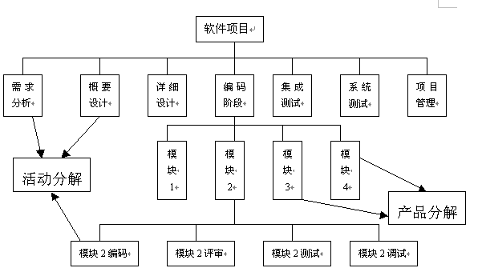
WBS示例一：活动

Slide 16
4、WBS的编码
WBS的层次
  WBS具有不同的层次，不同的人关注在不同的层次
    项目组成员的直接负责人关注到每个活动
      项目经理（项目规模较小时）
      项目组长（项目规模较大时）
    项目高层经理或客户关注在较高层次的WBS活动
      例如需求分析阶段、设计阶段、集成测试阶段和系统测试阶段

Slide 17
5、实例：
产品开发项目的工作分解结构图
如建造一座楼房的WBS表

Slide 18

建造一座楼房的WBS表
1.0建办公楼
  1.1基础
    1.1.1挖沟
    1.1.2混凝土
    1.1.3回填
  1.2墙
    1.2.1砌砖
    1.2.2装窗
    1.2.3装门
    1.2.4抹灰
  1.3屋顶
    1.3.1安梁
    1.3.2装懔
    1.3.3上瓦
  1.4照明
    1.4.1配线
    1.4.2装照明灯
    1.4.3配电盘

Slide 19
产品开发项目的工作分解结构图
产品开发项目
产品创意
产品结构设计
产品制造
试制

Slide 20

责任分配矩阵
将工作分解结构图与项目的有关组织机构图相对照，可用于项目组织工作中分配任务和落实责任。
分配工作责任。

Slide 21
工作先后关系确定 项目活动排序P39
强制性逻辑关系的确定（不可调整）
组织关系的确定（有随意性）
外部制约关系的确定
得到一张网络图

Slide 22
实例1：
某人于早晨7:00起床，按其生活习惯，在其出门工作前，必须完成下列活动: 5分钟时间穿衣服，洗脸4分钟, 10分钟烧开一壶开水, 5分钟取牛奶, 5分钟热牛奶, 5分钟吃饭，试问此人最早何时可以出门上班？假定只有一个炉灶。

Slide 23
3
洗脸
取奶
穿衣
烧开水
热奶
吃饭
1
2
4
5
6

Slide 24
项目活动时间估算 P41 P35
在一定的条件下，直接完成该工作所需时间与必要停歇时间之和。

Slide 25
1、工作时间估计的数据基础
工作详细列表
项目约束和限制条件
资源需求
资源能力
历史信息

Slide 26
2、确定工作时间的主要方法
专家判断
类比估计
单一时间估算法：关键路线法
三点时间估算法：计划评审法

Slide 27
3、案例 ：某一简单项目有三个活动A、B、C组成，其项目网络结构图如下。活动A、B、C在正常情况下的工作时间分别为20、18、24天，在最有利的情况下工作时间分别是15、16、20天，在最不利的情况下其工作时间分别为28、30、36天，那么该项目各活动和整个项目的最可能完成时间是多少？
A
B
C

Slide 28
绘制网络图
1、网络图构成
网络图由三大要素构成：节点、箭线和通路。
1
3
2

Slide 29
箭线:
1、代表计划中的一项活动或工序，包括人力、财力、物力的付出。
2、活动的内容可大可小，可多可少。
3、箭尾表示活动开始，箭头表示活动结束
4、通常把活动的代号和作业时间标在箭线的上下。
5、虚箭线：不占用时间和空间，不消耗任何资源。只是为了明 确活动的相互之间的逻辑关系。
A
4
5
i
A：作业活动代号
j
A
10
3
4

Slide 30
结点：
1、网络图中两条或两条以上的箭线的交接点就是结点，结点代表活动的开始和结束。用圆圈加上数字表示。
线路：
从网络图的始点事项开始到终点事项为止，由一系列首尾相连的箭线和结点所代表的活动和事项所组成的通道。网络图一般有多条线路。其中最长的我们称之为关键线路关键路线上的工序为关键工序。

Slide 31
2、绘制网络图的原则 P67
网络图的开始节点与结束节点均应是唯一的。
如果在实际工作中发生不吻合时，应将没有紧前作业的结点用虚箭头线同网络始点事项连接起来，将没有后续事项的结点用虚箭头同终点事项边接起来。
2
2
1
3
5
6
1
3
5
6
4
4
（错误）
正确

Slide 32
在相邻的两个时间节点之间，最多只能有一条箭线相连。
进入某一个结点的箭线可以有多条，但其它任何结点直接连接该结点的箭线只能有一条。
两个相邻结点间只允许有一条箭 头线直接相连。若有平行活动，可引入虚线以保证这一规则不被破坏。
错误
正确

Slide 33
网络图中不能出现循环回路
错误

Slide 34
4. 节点编号时，按照矢线箭头的指向，升序排号，保证节点 序号与先后关系保持一致。
5.应将各活动的工时数据标注在表示该活动的矢线的下面。
6. 正确使用虚工序（不消耗资源，一般表示平行工作关系）
3
4

Slide 35
3、实例A
某人于早晨7:00起床，按其生活习惯，在其出门工作前，必须完成下列活动: 5分钟时间穿衣服，洗脸4分钟, 10分钟烧开一壶开水, 5分钟取牛奶, 5分钟热牛奶, 5分钟吃饭，试问此人最早何时可以出门上班？假定只有一个炉灶。

Slide 36
3
洗脸
5
取奶
穿衣
5
4
烧开水
10
热奶
5
吃饭
5
1
2
4
5
6

Slide 37
4、网络图的绘制
先画草图，再修改后变成规范图，步骤如下：
@ 根据活动清单中规定的关系，将活动代号栏所有的活动逐次地画在网络图上，从左到右
@ 理顺活动的紧前、紧后关系，没有紧后活动的活动所对应的箭线汇集在终止结点上
@ 草图绘制完成后，将序号标在结点上，将活动代号和时间标在箭 线上
@ 检查无误后，将草图绘制成规范图
例B：某项工程任务经分解后，确定由9项作业构成，各项作业的代号、紧前作业及作业时间
如表所示，画出网络图 （分析有几条通路4）
作业名称 | A | B | C | D | E | F | G | H | I
紧前作业 |  | A | A | B，C | B | D | D | E，G | F，H
作业时间D | 15 | 15 | 14 | 10 | 6 | 6 | 1 | 30 | 8

Slide 38
3
E
6
6
H
B
30
7
I
8
A
15
G
1
1
2
8
15
C
F
4
D
5
6
14
10

Slide 39
序号 | 施工项目 | 所需时间（月） | 工序代号 | 紧前项目
1 2 3 4 5 6 7 8 | 清理地面 打地基 砌墙 安装电线 粉刷 画图案 室内工程 上屋顶 | 1 4 4 3 4 6 4 5 | A B C D E F G H | A B D D，H C E C
5
H
A
B
C
5
D
E
7
G
8
1
2
3
4
6
1
4
4
3
4
4
例C：建筑一幢房屋，施工顺序如上表所示，要求计算工程周期及关键路线

Slide 40
实例D
某机械厂管理信息系统开发活动清单
活动代号 | 活动描述 | 紧后活动 | 活动时间（周）
A B C D E F G H I J K L | 系统分析和总体设计 输入和输出设计 模块1详细设计 输入和输出程序设计 模块1程序设计 模块2详细设计 输入和输出及模块1测试 模块2程序设计 模块1测试 系统总调试 稳当编写 系统测试 | B,C D E,F G,I G,I H J I,K J L 无 无 | 3 4 6 8 8 5 3 6 3 5 8 3

Slide 41
3
D
8
B 4
A
3
C
6
E
8
G
3
J
5
L
3
1
2
4
6
8
9
10
F
5
K
8
I 3
H
6
5
7

Slide 42
[实例E]
活动名称 | A B E C D F G H,I,J
紧后活动 | B,C,D E H H,I F,G H,I J K
[实例F]
活动名称 | A B C D E F G H,I,J
紧后活动 | B,C D, E G,F I H H J K

Slide 43
5、网络图的形式
双代号网络图：箭线图 P69例题
单代号网络图：
搭接网络：四种依存关系 P73
A
B

Slide 44
项目进度安排
1、目标：制定项目的详细安排计划
2、数据：项目网络图 P44
工作延续时间
资源需求
资源安排描述
日历
限制和约束
3、工具和技术：关键线路法CPM，计划评审技术PERT

Slide 45
第三节 项目进度计划
一、项目进度计划的种类
二、项目进度计划方法的选择
三、项目进度计划的依据
四、网络图的计算

Slide 46
一、项目进度计划种类
甘特图
里程碑
关键路线法
计划评审法

Slide 47
二、项目进度计划方法的选择
项目的规模大小
项目的复杂程度
项目的紧急性
对项目细节掌握的程度
有无相应的技术力量和设备

Slide 48
三、项目进度计划的依据
1 项目网络图
2 活动持续时间的估算
3 资源要求
4 项目作业制度的安排

Slide 49
甘特图 P29
1917年Henry L.Gantt提出。
又称横道图和条形图
优点
缺点

Slide 50
甘特图示例
单位：分钟
序 工作 工作
号 名称 用时 5 10 15 20 25
1 穿衣 ＃＃＃＃＃
2 烧开水 ＃＃＃＃＃＃＃＃＃＃
3 洗 脸 ＃＃＃＃
4 取牛奶 ＃＃＃＃＃
5 热牛奶 ＃＃＃＃＃
6 吃 饭 ＃＃＃＃＃

Slide 51
里程碑 以中间产品或可实现的结果为依据 (以IT系统集成工程项目为例)
里程碑时间 | 1周 | 2周 | 3周 | 4周 | 5周 | 61周 | 7周 | 8周 | 9周
设计文件完成
设备到场
工程搭建完毕
调试完毕
验收完毕

Slide 52
关键线路法:网络图实例
3
洗脸
5
取奶
穿衣
5
4
烧开水
10
热奶
5
吃饭
5
1
2
4
5
6
某人于早晨7:00起床，按其生活习惯，在其出门工作前，必须完成下列活动: 5分钟时间穿衣服，洗脸4分钟, 10分钟烧开一壶开水, 5分钟取牛奶, 5分钟热牛奶, 5分钟吃饭，试问此人最早何时可以出门上班？假定只有一个炉灶。

Slide 53
计划评审技术
具体活动历时估算存在很大的不确定性
对关键线路法与计划评审法的评价

Slide 54
四、网络图的计算
1、关键路线法(CPM)
网络时间的计算 P33 P75
活动周期(持续时间): 确定型和不确定型
最早时间(开始和结束)和最迟时间(开始和结束):定义

Slide 55
1。活动的最早开始时间（ES）
是指活动最早可能开始的时间，它等于代表该活动的箭线的箭
为结点的最早开始时间。
ES (i,j) = MAX [紧前工作EF]
2。活动的最早结束时间（EF）
是指活动最早可能结束的时间，它等于活动最早开始时间加上
该活动的作业时间。
EF(i,j) = ES(i,j) + t(i,j) （Tij作业本身的时间）

Slide 56
3。活动的最迟结束时间（LF）
是指为保证工程按期完工的活动最迟必须完成的时间。它等于
代表该活动的箭线的箭头结点的最迟结束时间。
LF(i,j) = MIN [ 紧后工作的LS]
4。活动的最迟开始时间（LS）
是指活动最迟必须开始的时间，它等于活动的最迟结束时间和活动的作业时间的差。
LS(i,j) = LF(i,j) － t(i,j)

Slide 57
5、时差
1）关键活动：总时差（某项活动最迟开工时间与最早开工时间的差）为零的活动。
2）关键线路：由关键活动所连接的线路。
3）工程工期：关键线路的长度。
4）关键线路的确定：时差法

Slide 58
关键路线的确定
总时差为零的活动。通常是从始点到终点时间最长的路线。

Slide 59
网络图图解法计算
3
洗脸
5
取奶
穿衣
5
4
烧开水
10
热奶
5
吃饭
5
1
2
4
5
6

Slide 60
网络图图解法计算
(1) 利用正推计算确定活动的最早完工时间。
(2) 利用逆推计算确定活动的最迟开工时间。
(3) 确定关键工作与关键线路。
9
3
洗脸
5
取奶
0
15
5
4
10
20
25
穿衣
5
烧开水
10
热奶
5
吃饭
5
1
2
4
5
6
0
5
15
20
25

Slide 61
2、计划评审法(PERT)
在计划评审法中，通常采用下式将三种时间转化为单一的时间。
ET = (a+4M+b ) /6
上式中:
  a - 对作业工期的乐观估计值
  M - 对作业工期最可能估计值
  b - 对作业工期的悲观估计值
将上式计算出来的ET值重新代入网络图，进行工程项目的计划与控制，可以大大地提高计划工作的质量。

Slide 62
一项工程项目由9个作业组成，各作业间的逻辑关系以及工期信息见表。
(1) 绘制相应的网络。
(2) 用表格计算法找出关键线路，并预测该项目的总工期。
(3) 如果该项目的计划工期为26周，则按期完工的可能性有多大？（不要求）

Slide 63
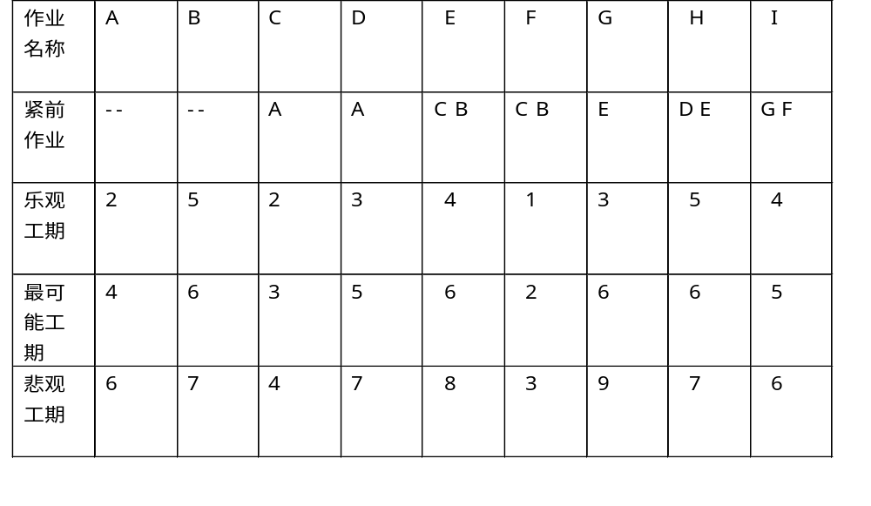

Slide 64
解：（1）绘制相应的网络图见图
(2+4*4+6)/6
H
6
2
D
5
5
7
(4+5*4+6)/6
A
4
(5+6*4+7)/6
C 3
(4+6*4+8)/6
1
I 5
B 6
4
G
6
E
6
3
F
2
6

Slide 65

作业名称
A
B
C
D
E
F
G
H
I
乐观工期
2
5
2
3
4
1
3
5
4
最可能工期
4
6
3
5
6
2
6
6
5
悲观工期
6
7
4
7
8
3
9
7
6
工期ET
4
6
3
5
6
2
6
6
5
工期方差
0.44
0.11
0.11
0.44
0.44
0.11
0.25
0.11
0.11
关键作业
#
#
#
#
#

Slide 66
4
12
24
D
5
H
6
2
5
7
A
4
4
24
0
18
C 3
I 5
1
13
B 6
4
G
6
E
6
19
0
3
13
F
2
6
7
19
7
找出关键线路，预测该项目的总工期。
24周

Slide 67
课后作业：已知某项工程的作业程序及作业时间如表，要求绘制网络图，计算各工序
的时间参数并确立关键路线
工序 | A | B | C | D | E | F | G | H | I | J | K
结点编号 | 1 2 | 2 3 | 2 4 | 2 5 | 3 4 | 4 5 | 3 6 | 5 6 | 5 7 | 6 7 | 7 8
作业时间 D | 4 | 3 | 7 | 5 | 2 | 3 | 6 | 0 | 6 | 9 | 5

Slide 68
3、对关键线路法与计划评审法的评价
关键线路法
  优点：简便易懂，计算相对简单，能够说明问题。可以对项目的总体时间进度有一个大致的了解。有利于管理者将主要精力放在重点工作的管理上，提高管理效率。
  缺点：难于对项目进行过程中可能产生的各种问题进行提前预防，制定出的计划质量相对较差。
计划评审法
  考虑了实际工期可能发生的变化，用计划评审法制定出的计划的精度相对较高。
  计算较为复杂，缺乏数学基础的人要理解其计算原理也有一定的困难。

Slide 69
第四节 网络计划的优化
一 时间—资源优化
二 时间—成本优化

Slide 70
一．时间—资源优化
寻找最短工期
抓住关键路线、利用时差
寻找工期与资源的最佳结合

Slide 71
二．时间—成本优化
如果项目发包单位要求项目的承担单位必须在22周内完成[例2]中的项目，项目的计划者必须对原有的计划进行怎样的调整？

Slide 72
4
12
24
D
5
H
6
2
5
7
A
4
4
24
0
18
C 3
I 5
1
13
B 6
4
G
6
E
6
19
0
3
13
F
2
6
7
19
7
找出关键线路，预测该项目的总工期。
24周

Slide 73
作业名称
A
B
C
D
E
F
G
H
I
用人数量(人)
4
5
3
6
2
2
3
4
6
正常工期(周)
4
6
3
5
6
2
6
6
5
正常工期成本
12
15
8
20
22
7
24
22
18
最短工期(周)
2
5
2
3
4
1
3
5
4
最短工期成本
16
17
12
30
28
10
42
25
23
赶工成本斜率
2
2
5
5
3
3
6
3
7
赶工时间(周)
1
－
－
－
1
－
－
－
－
调整后工期(周)
3
6
3
5
5
2
6
6
5
赶工成本斜率 ＝(最短工期成本 - 正常工期成本)/(正常工期 - 最短工期)

Slide 74
第五节 项目进度控制
一 项目进度控制概述
二 项目进度控制监测
三 项目进度控制措施

Slide 75
一、项目进度控制概述
1、项目进度控制类型
项目总进度控制
项目主进度控制
项目详细进度控制

Slide 76
2、项目进度控制的原理
动态控制原理
系统原理
循环原理
信息原理
弹性原理
网络计划技术原理
3、项目进度控制的范围
项目的各个阶段、项目的各个组成部分、项目的所有工作

Slide 77
二、项目进度控制监测
1、日常观测
实际进度前锋线
图上记录法
2、定期观测
关键工作和进度
非关键工作和进度
在关项目范围、进度计划和预算变更的信息

Slide 78
3、项目进展报告
项目进展报告分类
项目进展报告的时间与报告期
常见的几种项目进展报告
项目关键点检查报告
项目执行状态报告
工作完成报告
重大突发性事件的报告
项目变更申请报告
项目进度报告
项目管理报告

Slide 79
三、项目进度控制实施
1、项目进度出现问题的原因
外界环境条件
设计和计划的错误
业主的新要求
管理者的素质、知识、经验等
管理过程中的协调组织
2、项目进度控制过程
比较与分析：甘特图比较法、实际进度前锋线比较法
S形曲线比较法、香蕉形曲线比较法
列表比较法
项目进度更新：分析进度偏差的原因、项目进度计划的调整

Slide 80
3、项目进度控制措施
调整项目计划
运用赶工手段，快速跟进
削减项目活动或标准
建立严格的进度控制制度

